Slide 1
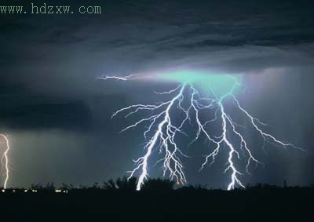
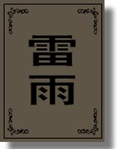

Slide 2
戏剧要素：
（1）戏剧冲突：典型集中强烈的矛盾冲突，主要通过剧中人物对立的性格冲突实现
（2）舞台说明：为帮助导演和演员掌握剧情，对演出进行提示的一类说明性的叙述和描写的语言（时间、地点、人物、布景、登场人物的动作、表情、登场人物的上场、下场等）
（3）台词：对话、独白、旁白（角色背着台上其他角色）潜台词（话外之音，言外之意）

Slide 3
话剧的特点：
（1）更典型更集中地表现社会生活的冲突和斗争；往往遵循三一律：要求戏剧创作在时间地点和情节三者之间保持一致性。即要求一出戏所叙述的故事发生在一天之内，地点在一个场景，情节服从于一个主题。即“时间一律、地点一律、情节一律”。
（2）戏剧语言富有动作性（指人物的语言流向、人物语言的交流和交锋起着推动和暗示故事情节发展的作用）
（3）故事情节的发展往往分幕分场。幕，即拉开舞台大幕一次，一幕就是戏剧一个较完整的段落；场，戏剧中较小的段落，每场表演故事的一个片段

Slide 4
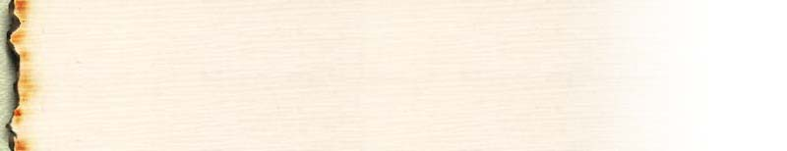
曹 禺 简 介
曹禺，原名万家宝。生于1910年，卒于1996年。中国现当代剧作家。祖籍湖北潜江市，生于天津一个官僚家庭。1922年入南开中学，参加“南开新剧团”。1925年开始演戏。《雷雨》是其处女作。两年后的 1935年夏，又有都市生活剧《日出》发表，奠定了其在中国话剧史的地位。
曹禺擅长以现实主义笔触，深入挖掘人物内心世界，展示紧张、尖锐的戏剧冲突。作品享誉海内外。代表作有《雷雨》《日出》《原野》《北京人》。解放后，曹禺有《明朗的天》《胆剑篇》《王昭君》等剧作。

Slide 5
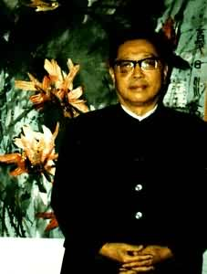
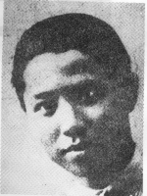
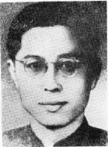
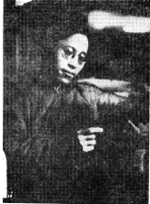
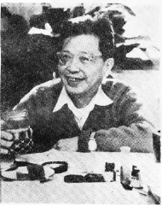
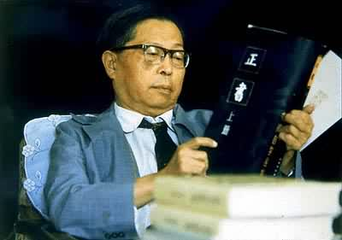
南开中学时
文革后
青年时
在重庆
晚年时
在写作

Slide 6
《雷雨》中的主要人物：
周朴园－－某煤矿公司董事长，55岁。
周繁漪－－其妻，35岁。
周萍－－其前妻生子，28岁。
周冲－－繁漪生子，17岁。
鲁贵－－周宅仆人，48岁。
鲁侍萍－－其妻，某校女佣，47岁。
鲁大海－－侍萍前夫之子，煤矿工人，27岁。
鲁四凤－－鲁贵与侍萍之女，18岁，周家使女。

Slide 7
写作背景
曹禺出生于一个没落的封建家庭。青少年时代就目睹了半封建半殖民地中国社会的黑暗现实，产生了强烈的反抗情绪，经过几年酝酿、构思，1933年在清华大学四年级时，完成了他的处女作《雷雨》。作者在谈到写作意图时说，《雷雨》是在“没有太阳的日子里的产物”，“那个时候，我是想反抗的。因陷于旧社会的昏暗、腐恶，我不甘模棱地活下去，所以我才拿起笔。《雷雨》是我的第一声呻吟，或许是一声呼喊。”（《曹禺选集·后记》）又说“写《雷雨》是一种情感的迫切的需要”，“仿佛有一种情感的汹涌的流来推动我，我在发泄着被压抑的愤懑，毁谤着中国的家庭和社会。”（《雷雨》序）

Slide 8
整部话剧《雷雨》的大致情节
《雷雨》以现实与往事相间的手法，写了一个封建资产阶级大家庭的矛盾。这个家庭的主人，某煤矿公司董事长周朴园在三十年前，还是个地主大少爷的时候，曾引诱女仆梅妈的女儿侍萍，生了两个孩子。后来，他为了娶一位大家小姐，强迫侍萍把大儿子周萍留下，把刚生 下三天 的 第二个孩子(鲁大海)带走，遗弃了母子俩。周朴园又娶了繁漪。并生了个儿子周冲。侍萍被逼得走投无路，冒着大风雪去跳河。

Slide 9
她被救后，为了孩子，又嫁了两次，与后来的丈夫鲁贵生了个女儿四凤。不料鲁贵与四凤无意中又当了周家的仆人，儿子鲁大海当了周家的煤矿工人。于是以周家为中心发生了各种巧合的违反伦常的性爱关系，展开了错综复杂的矛盾:继母繁漪与周萍私通，同父异母的兄妹周萍与四凤相爱，周冲也在追求四凤，而周朴园与鲁大海父子相互为敌，周萍与鲁大海兄弟之间亦互相仇视。这个悲剧的内幕是侍萍因繁漪通知她领回四凤而来到周家才被揭露的。
这些矛盾酝酿、激发，终于在一个的下午趋向高潮，又经过一番复杂的矛盾冲突，周萍和四凤终于知道他们原来是同母兄妹。于是一场悲剧发生了，四凤触电而死，繁漪的儿子周冲为救四凤不幸送命，周萍也开枪自杀了……这个罪恶的大家庭终于归于毁灭。

Slide 10
《雷雨》描写了一个残酷的世界，在这个世界里，每个人物都是悲剧的承担者，无论是贫是富，是好是坏，都上演着悲剧的角色。《雷雨》有极端复杂极端紧张的矛盾冲突，里面的每个人都以自己为扭结点，与他人构成了多层网状矛盾关系。每个人都在情感的火坑里打着昏迷的滚，都试图摆脱命运的 泥淖，但不管怎么挣扎，怎么呼号，也难以摆脱命运的泥淖。但不管怎么挣扎，怎么呼号，也难以摆脱悲剧性的命运。《雷雨》中的每个人都以失败告终，这个家庭也随之毁灭。

Slide 11
周朴园是现代文学画廊里永恒的经典。他的性格是多层次的，把握周朴园的性格是有难度的。
周朴园自私、冷酷、虚伪、狡猾、老练、狠毒，是一个散发着浓厚封建气味的早期资本家兼封建专制家长独裁。但这些都抹杀不了他身上的人情味。在他身上，多情与绝情，温情与冷酷，人情味与铜臭味，时时交织在一起，构成了他复杂的性格。

Slide 12
周朴园是雷雨悲剧的总根源，同时也是悲剧命运的承担者。他爱而不得所爱，不能终其所爱，是很可悲的。
周朴园身后的历史文化背景对他的性格塑造功不可没。半殖民地半封建中国的早期资本家的典型就是周朴园这样。因袭了几千年封建传统的痼疾，又有早期资本家的劣根性。

Slide 13
雷雨·第三幕
鲁四凤 妈，（抽咽）妈，您为什么不信您自己的女儿呢？（扑在鲁妈怀里大哭，鲁妈抱着她）
鲁侍萍 （落眼泪）凤儿，可怜的孩子，不是我不相信你，我太爱你，我生怕外人欺负了你，（沉痛地）我太不敢相信世界上的人了。傻孩子，你不懂妈的心，妈的苦多少年是说不出来的，你妈就是在年青的时候没有人来提醒，——可怜，妈就是一步走错，就步步走错了，孩子，我就生了你这么一个女儿，我的女儿不能再像她妈似的，人的心都靠不住，我并不是说人坏，我就是恨人性太弱，太容易变了。孩子，你是我的，你是我唯一的宝贝，你永远疼我！你要是再骗我，那就是杀了我了，我的苦命的孩子！

Slide 14
朴园，你找侍萍么？侍萍在这儿。

Slide 15
《雷雨》主题

Slide 16
命运悲剧说：曹禺在《雷雨》序中说：“在《雷雨》里，宇宙正像一口残酷的井，落在里面，怎样呼号，也难逃这黑暗的坑”因此，《雷雨》里的人们“泥鳅似的在情感的火坑里打着昏迷的滚，用尽心力来拯救自己，而不知千万仞的深渊在眼前张着巨大的口。他们正如一匹跌在沼泽里的羸马，愈挣扎，愈深沉的陷落在死亡的泥淖里”这种悲剧意识，反映了曹禺对宇宙间压抑人的本性，对不可把握的某种不可知的力量的恐惧，反映了他对人类生存困境的悲剧性认识。

Slide 17
周朴园想用金钱的方式来来化解眼前因侍萍出现导致的危机，但结果是他一生的努力在一夜之间化为泡影，三四两疯的结局是他万没有料到的。侍萍希望四凤不要重走自己当年走过的老路，以摆脱发生在昨天，今天又被重新唤起的伤心往事，但结果四凤还是重蹈了她的覆辙，并且是兄妹之间的乱伦——这就是命运对他残忍的捉弄。蘩漪紧紧抓住周萍不放手，要重新拾起一堆破碎的残梦，追寻新的爱情。不料周萍却移情别恋，他痴痴地抓住四凤，要以新的爱情来洗涤自己的罪恶。谁知却又陷入更深的罪恶的泥潭中。

Slide 18
周冲也是，她紧紧抓住四凤，要构建出童话般的爱的幻想世界，结果带给他的却是生命瞬间的毁灭。
命运捉弄折磨着《雷雨》里每一个有着强烈欲望的灵魂。曹禺是这样来描述《雷雨》的主题：它所显示的，并不是因果，并不是报应，而是我觉得的天地之间的“残忍”。而“残忍”背后的主宰，就是“命运”。
《雷雨》是一出地地道道的命运悲剧。鲁侍萍有两番话道破天机：“命，不公平的命指使我来的。”

Slide 19
生存悲剧说：《雷雨》中八个主要人物，每个人物都有着自己独特的思想性格和情感追求，并为自己的目标而行动，但又必然与他人的追求目标相矛盾，发生直接或间接的冲突。这样的人物关系和矛盾冲突，可以让人感受到萨特《禁闭》中“他人就是地狱”的哲学意味，揭示了人类 的生存困境。

Slide 20
讨论
九十年代末期《雷雨》被拍成电视连续剧，它对原剧作如下改动：
1.电视剧中周朴园和鲁侍萍在周公馆见面后，周朴园亲自到鲁侍萍家“忏悔”，温情脉脉。讨论：周朴园会不会去忏悔。
2.原著中，四凤、周冲是触电而死，周萍是开枪自杀身亡，一个没落、腐朽的封建资产阶级大家庭，在大雷雨中宣告崩溃了，而改编者则安排侍萍带着四凤去了济南，鲁大海出走山西，周萍接管父亲的矿山，创造了近乎“大团圆”的结局。讨论：是这样的结局好还是原著的结局好？

